Slide 1
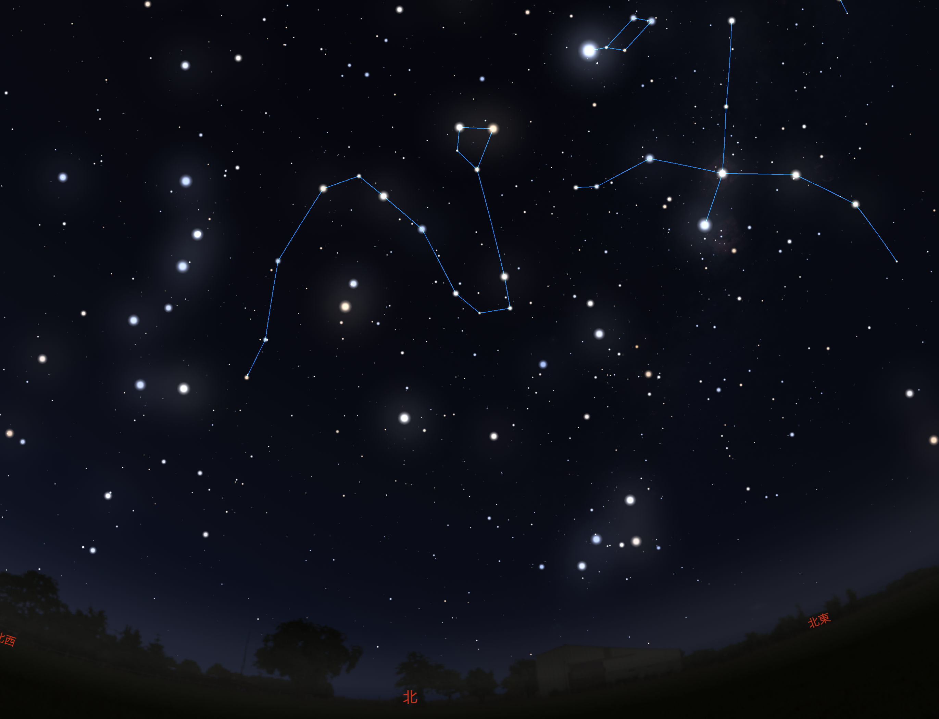
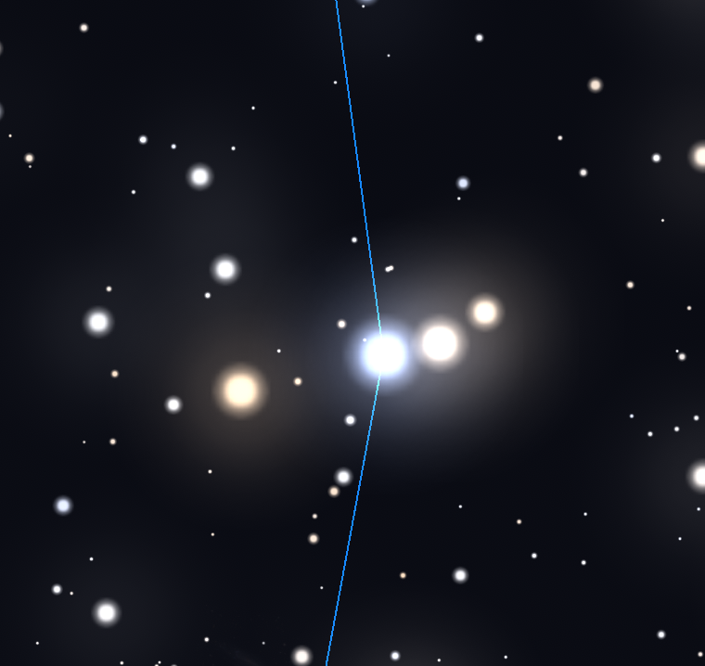
織姫星
ベガ
B
C
A
りゅう座
デネブ
北斗七星
D
E
北極星
Dの拡大図
北西
北東
北

Slide 2
壁面四分儀座

